Slide 1

Università degli studi di Bologna
Scuola di Scienze
Dipartimento di informatica – Scienze e Ingegneria - DISI
Corso di Laurea Magistrale in Scienze Informatiche
SISTEMI DI RACCOMANDAZIONE
Collaborative Filtering e Content Based
Presentata da:
Ulderico Vagnoni
Giuseppe Di Maria
Professore:
Professore Gianluigi Zavattaro

Slide 2
SISTEMI DI RACCOMANDAZIONE
I sistemi di raccomandazione sono ampiamente utilizzati per personalizzare una piattaforma di interesse e aiutare gli utenti a trovare prodotti che possono piacergli.
Un sistema di raccomandazione deve soddisfare tre proprietà per essere considerato efficiente:
Rilevanza, ovvero items rilevanti e di interesse per gli utenti;
Originalità degli items;
Diversità degli items

Slide 3
OBIETTIVI E DATASET UTILIZZATO
Nello sviluppo di questo progetto sono stati realizzati due diversi sistemi di raccomandazione:
Sistema di raccomandazione basato su contenuti (Content Based);
Collaborative Filtering basato sugli utenti (User Based)
Il dataset utilizzato all’interno di questo progetto è quello di Movielens, liberamente reperibile all’indirizzo:
https://grouplens.org/datasets/movielens/
Questo contiene circa 100.000 dati relativi ai film e ai rating degli utenti.

Slide 4
CONTENT BASED
I sistemi di raccomandazione basati sul contenuto fondano il loro funzionamento sull’analisi delle similarità degli attributi di un item.
Nel caso di questo progetto, si consigliano agli utenti dei film che siano simili a quelli che gli stessi hanno già valutato.
La similitudine tra i film viene valutata considerando i generi degli stessi (Action, Fantasy, …).

Slide 5
COLLABORATIVE FILTERING
Il Collaborative Filtering è un sistema di raccomandazione che basa il sul funzionamento sulla similitudine tra gli utenti.
La bontà di un item da raccomandare ad un utente, si basa sul rating per quell’item da parte di altri utenti che possiedono caratteristiche simili all’utente al quale deve essere consigliato.
Ad esempio: se all’utente a piacciono i film f1 ed f2, dato un altro utente b a cui piacciono i film f1, f2 e f3 allora il sistema consigliera il film f3 all’utente a in quanto ha gusti molto simili all’utente b.
Nel caso di questo progetto, si consigliano agli utenti dei film che gli altri utenti simili a questi hanno valutato positivamente in passato.

Slide 6
IMPLEMENTAZIONE CONTENT BASED
Si comincia configurando uno Spark Context, per effettuare una connessione con uno Spark Cluster, e una Spark Session, mediante i comandi SparkConf(), SparkContext(conf) e SparkSession() in modo tale da poter creare RDD nel cluster connesso.
Successivamente sono state inizializzate due variabili ratings e movies, contenenti i dati dei dataset di MovieLens.
Si dichiara una prima funzione chiamata selectMostMovieRated, utilizzata per raccogliere le 5 valutazioni con un punteggio superiore o uguale a 3, e una seconda funzione chiamata buildMoviesGenreMatrix per generare una matrice m x k utilizzata per raccogliere i generi dei vari film, costituita da m film e k generi.
La funzione calculatePredispositionUserGenre raccoglie la predisposizione di ciascun utente verso un determinato genere, tramite il prodotto scalare della matrice di rating e la matrice di generi.

Slide 7
IMPLEMENTAZIONE CONTENT BASED
Vengono poi calcolati i film già visti dagli utenti attraverso la funzione calculateAlredySeenMovies al fine di consigliare film che gli utenti non hanno ancora visto.
Al fine di generare raccomandazioni viene utilizzata la funzione cosineSimilarity sul risultato della funzione calculatePredispositionUserGenre per calcolare la cosine similarity utilizzata nella ricerca della similarità tra gli attributi degli items che vengono votati positivamente.
Infine la funzione calculateContentBasedRecommendation prende i film che l’utente non ha visto, calcola la similarity e restituisce l’elenco delle raccomandazioni per gli utenti.
Si ottengono come risultato finale 20 raccomandazioni di film per 5 utenti.
Per la generazione delle raccomandazioni Basate sul Contenuto, nel caso di questo esperimento, sono stati impiegati circa 40 secondi.

Slide 8
OUTPUT

Slide 9
IMPLEMENTAZIONE COLLABORATIVE FILTERING
L’implementazione di questo sistema di raccomandazione è avvenuta mediante due differenti approcci, il primo utilizza l’algoritmo ALS e il secondo la cosine similarity.
Viene configurata una Spark Session per effettuare una connessione con il cluster e accedere alle funzionalità di uno Spark Context.
Successivamente sono state dichiarate tre variabili (data, movies e movieForRandom) contenenti i dati dei dataset di MovieLens.
Viene dichiarata la funzione chiamata ALSAlgo che prende in input un dataset per addestrare il modello ALS, e la funzione ratingCreation utilizzata per convertire un array di stringhe in un RDD contenente Ratings.
La funzione predictionWithMapping genera una coppia per ogni utente, formata da una chiave-valore (userId, movieId), e il rating presunto calcolato dal modello. Questa viene utilizzata per il calcolo dell’errore quadratico medio.

Slide 10
IMPLEMENTAZIONE COLLABORATIVE FILTERING
Viene dichiarata la funzione topRatedForKnownUser che restituisce le x raccomandazioni per l’utente u calcolate dal modello.
La funzione makeAPredictionForAUserAndFilm formula la predizione del rating di un utente u per il film f.
In seguito vengono dichiarate le funzioni utilizzate per risolvere il problema del cold start, chiamate topRated e askUserInput, utilizzate per permettere ad un nuovo utente di votare(da 1 a 5 e 6 per passare al film successivo) i 20 film più famosi tra gli utenti ed aggiungere tali voti al dataset.
In seguito viene dichiarata una funzione chiamata randomRecommender utilizzata per votare 20 film casuali presenti nel dataset.
I nuovi voti verranno aggiunti al dataset tramite la chiamata di funzione updateModel.

Slide 11
IMPLEMENTAZIONE COLLABORATIVE FILTERING
L’approccio basato sulla cosine similarity è implementato da due funzioni, la funzione cosineSimilarity, che calcola la similarità tra il nuovo utente e tutti gli altri presenti nel dataset, e la calculateMovieBasedOnSimilarity, che restituisce il presunto rating che l’utente darebbe ai film votati dagli altri utenti.
Vengono infine restituiti i 15 film che secondo l’algoritmo possono piacere maggiormente all’utente e si chiede a questo se vuole o meno salvare i dati nel suo profilo.

Slide 12
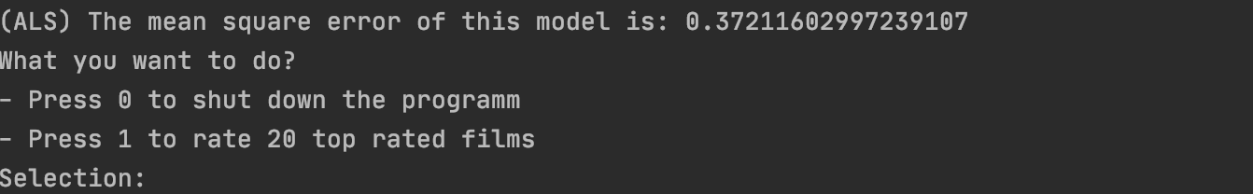
OUTPUT

Slide 13
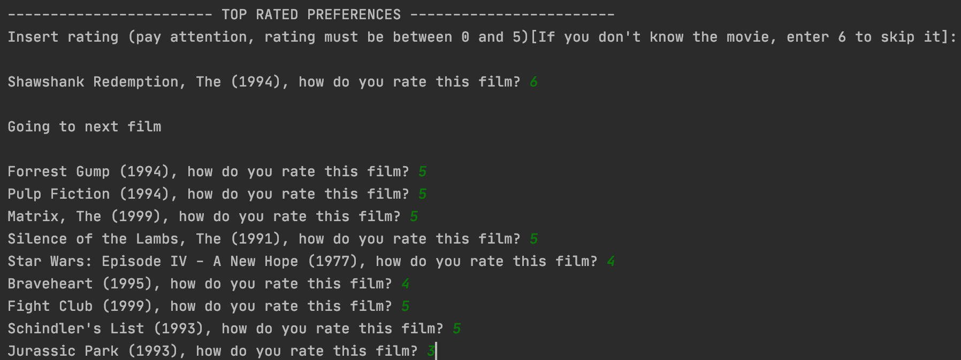
OUTPUT

Slide 14
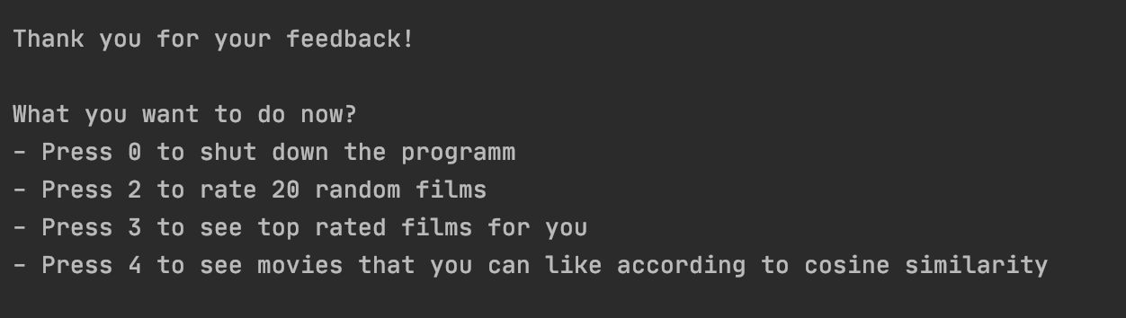
OUTPUT

Slide 15
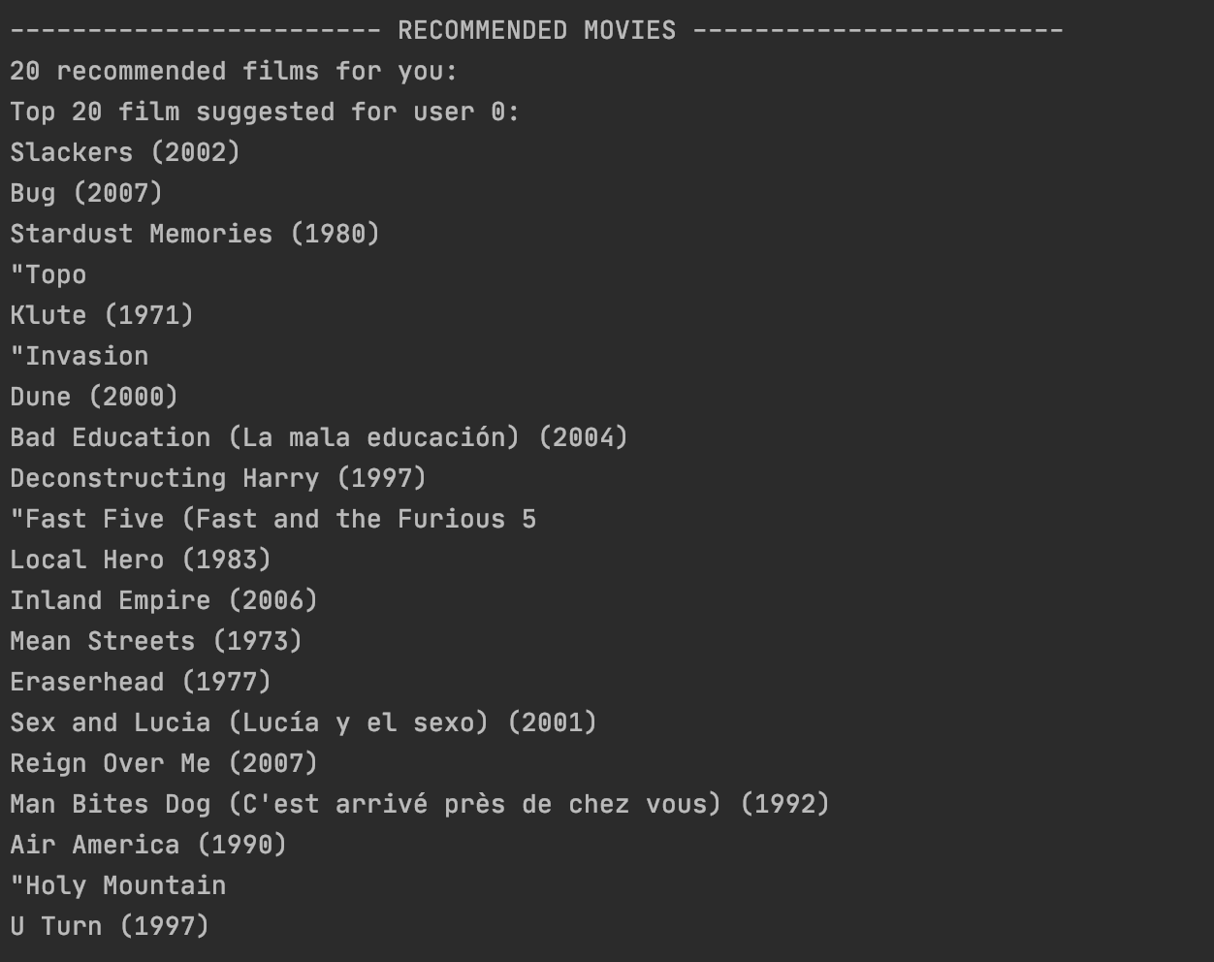
OUTPUT

Slide 16
CREAZIONE DEI JAR ED ESECUZIONE LOCALE
In questo progetto sono stati utilizzati Scala 2.12.13, sbt 0.1 e Spark 3.0.1.
L’IDEA, IntelliJ ha permesso la costruzione dei file JAR relativi alle due classi principali (CollaborativeFilteringUserBased e Content Based).
Per costruire i file JAR in IntelliJ IDEA, andare su File, Project Structure, Artifacts, premere su simbolo + e selezionare un file JAR vuoto. Selezionare le librerie, la main class e il module output e accettare. Infine andare su Build, selezionare Artifacts e scegliere il JAR desiderato.
Per eseguire localmente il file JAR in Windows, inserire il file all’interno della cartella bin presente all’interno della cartella in cui è stato installato Spark, navigare con la console di comando al suo interno ed eseguire il comando:
spark-submit –"classname" "file.jar"

Slide 17
AMAZON WEB SERVICES
I file JAR sono stati eseguiti su un cluster offerto da Amazon Web Service (AWS) chiamato EMR.
I servizi di AWS utilizzati sono:
EMR Utilizzato per l’elaborazione di grandi quantità di dati su un cluster remoto. È possibile generare un proprio cluster specificando nome, versione, istanza e la coppia di chiavi di codifica generate con EC2 per poter comunicare con questo in remoto. L’accesso al cluster avviene mediante una connessione SSH per la quale in ambiente Windows è necessaria l’applicazione Putty;
EC2 Utilizzato per la generazione della coppia di chiavi utilizzata per la comunicazione con il cluster. In ambiente Windows il servizio richiede l’utilizzo di PuttyGen;
S3 Utilizzato per la creazione di un bucket all’interno del quale sono stati caricati i file utilizzati nell’esecuzione del file JAR.

Slide 18
FINE

